Slide 1
Perceptions croisées des Allemands et des Polonais au prisme des fondations politiques
Dorota Dakowska
Colloque 30 ans de la chute du Mur de Berlin
Université Lyon 2 / CIERA
7 Novembre 2019

Slide 2
1989 en Pologne : une transition précoce
Elections parlementaires (semi-libres) le 4 juin 1989
Premier ministre issu de l’opposition démocratique : Tadeusz Mazowiecki (août 1989)
1989-1990: moment clé pour redéfinir les relations avec les pays voisins (notamment à l’Ouest)
Les relations germano-polonaises: une histoire partagée, des passés douloureux

Slide 3
L’épisode Solidarność (1980s)

Slide 4
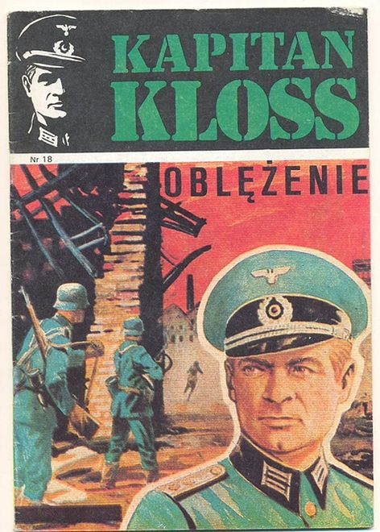
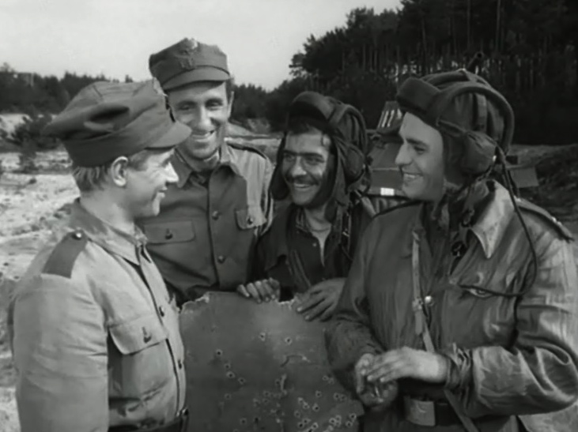
Séries, BD populaires dans les démocraties populaires

Slide 5
Littérature clandestine de jeunesse (1986)

Slide 6
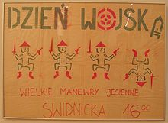
Répondre à la peur par l’humour « Alternative Orange »

Slide 7
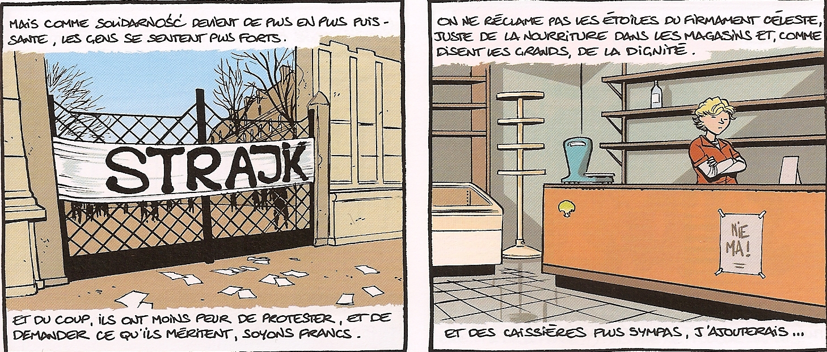
« polnische Wirtschaft »: de la période des pénuries à l’économie de marché

Slide 8
I. Des tentatives de rapprochement préalables à 1989

Slide 9
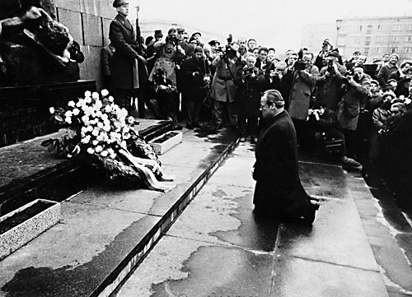
« Der Kniefall », Willy Brandt, Varsovie (1970)

Slide 10
Les fondations politiques allemandes (politische Stiftungen) et leur implantation en Pologne
Friedrich-Ebert-Stiftung – proche du Parti social-démocrate (SPD), créée en 1925, interdite en 1933 et réactivée en 1947 (FES)
Konrad-Adenauer-Stiftung – proche de l’Union chrétienne-démocrate (CDU), créée en 1964 à partir de deux autres instituts (KAS)
Friedrich-Naumann-Stiftung - proche du Parti libéral démocrate (FDP), créée en 1958 (FNS)
Hanns-Seidel-Stiftung - proche de l’Union chrétienne-sociale (CSU, partenaire bavaroise de la CDU), créée en 1967 (HSS)
Heinrich-Böll-Stiftung - proche des Verts (Bündnis 90/Die Grünen), créée en 1997 à partir de trois organisations financées depuis 1989 (HBS)
Rosa-Luxemburg-Stiftung – proche du Parti du Socialisme démocratique (PDS), puis de Die Linke a reçu les premières subventions ministérielles en 1999 (RLS)

Slide 11
De la guerre froide…
« Nous sommes convaincus que nous allons réussir, en formant de jeunes dirigeants africains à la Fondation Friedrich Ebert, d’attirer les syndicalistes africains en République fédérale, à savoir dans le monde libre, pour y être formés, et ainsi contrer les universités de l’amitié des peuples de Moscou, Budapest, Varsovie et Berlin-Est »¹.
^{1.} Archives de la Fondation Ford, PA#60-446, FES, lettre de G. Grunwald à Shepard Stone, Fondation Ford, 30 novembre 1960.

Slide 12
… à l’Ostpolitik
« On attache à Varsovie une importance particulière à l’intervention de M. Nau, sachant qu’il est non seulement le président de la Fondation mais qu’il occupe également un poste élevé au Parti social-démocrate. »
FES, Fonds Klaus-Peter Schneider, 22. 11. 1974, Note concernant le voyage en Pologne.

Slide 13
Des découvertes mutuelles
« Vous avez critiqué la concentration de la presse en République fédérale et montré que l’éditeur Axel Springer y détient 30% de l’ensemble du tirage des quotidiens. D’accord, mais alors, que diriez-vous du fait que chez nous, un seul éditeur sort plus de 90% du tirage des quotidiens ? »
(propos d’un étudiant de l’Université de Varsovie, dans un amphi, rapportés par un spécialiste des médias ouest-allemand invité par la Fondation F. Ebert)
Fonds K. Reiff, Klaus Reiff, Rapport sur le voyage de séminaires [Vortragsreise] de Dr. Hermann Meyn de Bonn à la faculté du journalisme et des sciences politiques de l’Université de Varsovie, 14-18.03.1979. Projet n°34.17.00., p. 3.

Slide 14
Les visites des socio-démocrates allemands en République populaire de Pologne
« Nous étions reçus d’une manière très cordiale et nous étions très impressionnés […] Ils nous ont demandé ce qu’on voulait voir. C’était incroyable et nous avons exprimé nos vœux d’abord d’une façon très prudente. Nous aurions bien voulu rencontrer des représentants de l’Église, mais personne n’a osé le demander. Alors ils ont satisfait nos vœux et demandé en plus si nous ne souhaitions pas une rencontre avec l’Église. Alors là… on pensait qu’il s’agissait d’une provocation. Mais c’était sérieux. Donc nous avons visité d’abord le Comité central et puis le ‘Comité central de l’Église’ c’est à dire l’Épiscopat. »
Entretien avec un responsable de la Fondation Friedrich Ebert, le 29 mars 2000.

Slide 15
II. Le moment 1989 comme opportunité (et quelques occasions manquées)

Slide 16
La visite du Chancelier Helmut Kohl à Varsovie, le 9 novembre 1989…
Interrompue par la nouvelle de l’ouverture de mur de Berlin… puis poursuivie à Kreisau

Slide 17
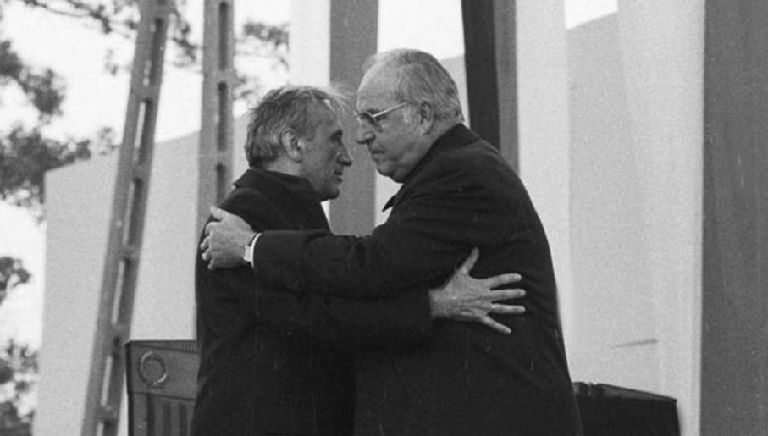
Symbolique de réconciliation: Kreisau, 12 novembre 1989
file://localhost/.file/id=6571367.19791941

Slide 18
Kreisau

Slide 19
Les partenaires des fondations politiques en Pologne
 | Partis politiques | Instituts, ONG, syndicats
Konrad-Adenauer-Stiftung (1989) | UW – Union de la Liberté (jusqu’en 2002) MD Jeunes Démocrates AWS – Action Electorale Solidarité SKL –Parti Populaire Conservateur MK Jeunes Conservateurs RS AWS – Mouvement Social AWS PO – Plateforme Civique (depuis 2001) | - Institut de Recherche sur l’Economie de Marché (Gdańsk) - Centre des Relations Internationales (CSM) - Fondation Polonaise Robert Schuman - Fondation pour le Développement de l’Université Catholique de Lublin (KUL) Centre Willy Brandt (Wroclaw) - Maison de coopération germano-polonaise (Gliwice)
Friedrich-Ebert-Stiftung (1990) | SLD – Alliance de Gauche Démocratique + Jeunes Sociaux-démocrates (SLD) UP – Union du Travail SdPl – Social-démocratie polonaise | - Syndicat Solidarność (proche du AWS) - Syndicat OPZZ (proche du SLD) - Maison de coopération germano-polonaise (Gliwice) - Economistes et sociologues proches du SLD - Fondations + organisations proches du SLD et de UP
Friedrich-Naumann-Stiftung (1991) | Unia Wolności, Jeunes Démocrates Depuis 2002 – coopération avec UW and Młode Centrum (Jeune Centre) | - Fondation Helsinki - Transparency International - Centre Adam Smith - Centre International pour le Développement de la Démocratie - Club Civique (proche de UW)
Heinrich-Böll-Stiftung (2001) | Depuis 2003 – Parti des Verts (Partia Zielonych) | - Centre des femmes “Ośka” - Fondation des Femmes (Fundacja Kobieca - eFKa) - Forum Ecologique (de UW)
Rosa-Luxemburg-Stiftung (2002) | Contacts avec le SLD et des petites formations situées à gauche du SLD | Fondations proches du SLD: - Dom Europejski (Maison Européenne) ATTAC Pologne

Slide 20
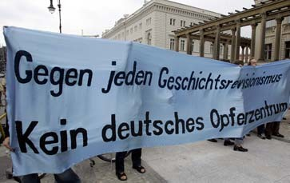
Les perceptions mutuelles des Allemands et Polonais
Les usages du passé
Le contexte européen

Slide 21
Les perceptions mutuelles (en Europe) Projet ANR Concorde (2009)
« Oui, l’argent a coulé à flots, mais pour qui ? C’est, c’est parti dans les poches de quelques Wessis [Allemands de l’Ouest], qui l’ont rapatrié vite fait chez eux. Les entreprises qui ont construit ici, c’était que des entreprises de l’Ouest. Et où est resté tout l’argent ? De retour à l’Ouest. […]
Et que penses-tu de l’entrée de la Pologne, et maintenant aussi de la Roumanie, la Bulgarie… dans l’Union Européenne. As-tu un avis là-dessus?
Oui, ils ont toujours fait partie de l’Europe. […] Maintenant ils sont dans l’UE. Tout ça est bien et beau. Mais ils vont faire exactement comme ils ont fait ici à l’Est. Ils vont jouer le même numéro. Quelques milliers de chez nous vont gagner des milliards sur leur dos. »
AL-Est, H, 46 ans, petite exploitation agricole, 8 ans de scolarité.

Slide 22
« Avez-vous des associations négatives concernant l’Union?
Concernant l’Union, non. Concernant l’Europe – oui.
Et plus concrètement?
Au sujet de l’Allemagne.
Eh bien, l’Allemagne?
Hitler qui a commencé la guerre et ils sont plus riches que nous. Ils auraient pu être plus pauvres car ils ont perdu. »
(PL, H, 23 ans, vivant à la campagne à l’Est du pays)

Slide 23
Un passé qui ressurgit dans des contextes particuliers
« Pour être honnête, j’ai toujours eu de bonnes expériences. […] Dans d’autres pays, ça peut arriver à cause de notre histoire… certaines personnes peuvent dire des trucs. Mais je vis bien avec. Évidemment, je me rappelle, quand on a été à Auschwitz par exemple… on s’est tous senti un peu bizarres à ce moment-là. Parce que c’était une drôle de situation. Et tout le monde était en train de nous regarder […] Bon quelque chose a eu lieu dans l’histoire, et nous vivons 50 ans après. On ne peut plus critiquer maintenant… en un mot, je me sens bien. Je n’ai aucun complexe à dire que “je suis Allemand” ».
Lycéen ouest-allemand

Slide 24
Opinions exprimées en 2018 (Baromètre germano-polonais, ISP)
Les associations les plus fréquentes des Polonais (en parlant de l’Allemagne) : histoire (25%) ; pays voisin (25%). Pour les Allemands interrogés sur la Pologne : tourisme et culture (Histoire: 7% du total).
➔ 32% des Polonais interrogés et 13% des Allemands ayant participé à l’enquête pensent que dans les relations bilatérales, il faut se concentrer sur le passé.
56% des PL et 29% des ALL ressentent de la sympathie pour l’autre société.
53% des PL et 59% des ALL sont favorables à l’utilisation d’un manuel d’histoire germano-polonais commun.
48% des ALL ; 35% des PL interrogés considèrent le gouvernement polonais comme un partenaire crédible dans l’Union européenne.

Slide 25
Logiques de politisation... et de dépolitisation
L’herbier de Rosa Luxemburg (AAN), édité par la Fondation Rosa Luxemburg à Varsovie

Slide 26
« Es ist notwendig, verhindern zu helfen, dass Europa neu auseinander driftet.
Mauer des Misstrauens und der Abschottung dürfen weder an der Oder und Neiße noch an den Bug verlegt werden »
Willy Brandt, 4 octobre 1990

